Slide 1
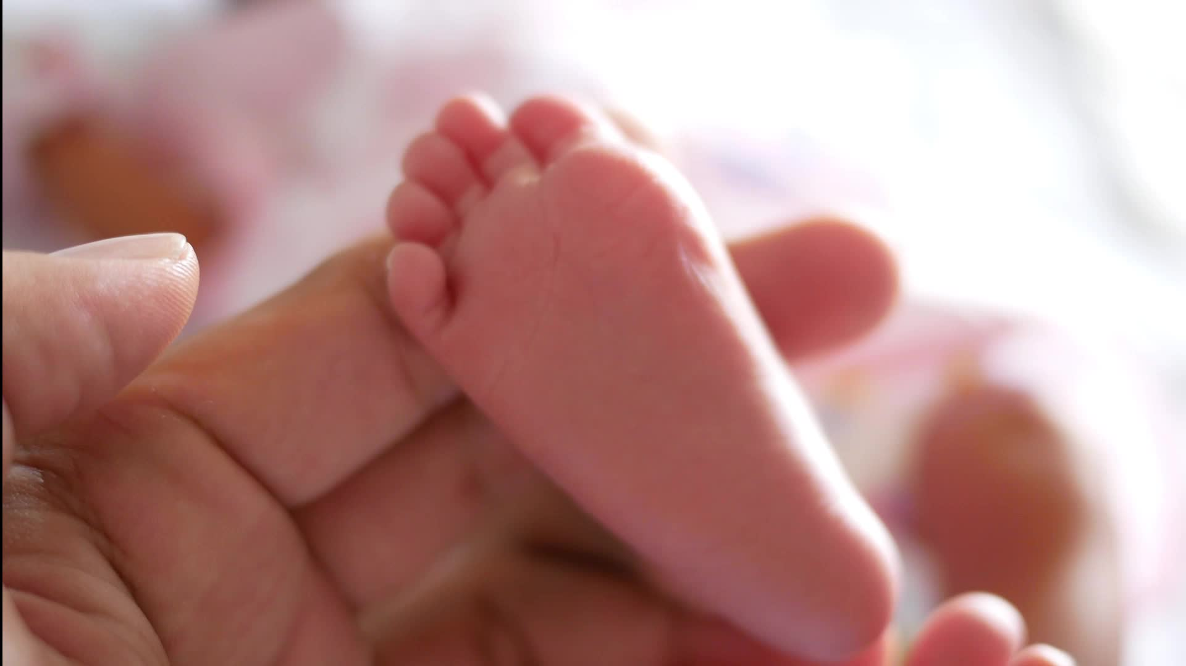
الرحم الاصطناعى: الفرص والتحديات الطبية والتبعات الصحية على الانسان
ا.د. /ابراهيم علي كباش
أستاذ الصحة العامة وطب المجتمع
كلية الطب – جامعة طنطا
مصر

Slide 2
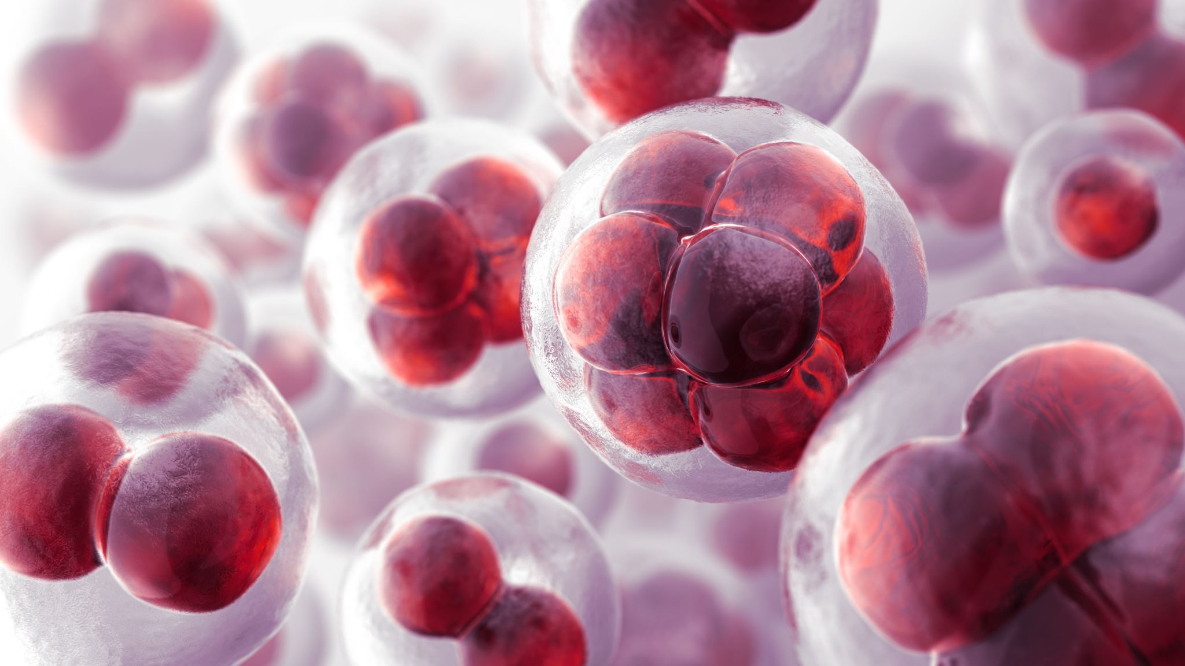
العقم وأهمية الرحم الاصطناعي
العقم مشكلة عالمية تؤثر فى 17.6%(1 من 6 أفراد)
تعريف العقم:
الفشل في تحقيق الحمل بعد 12 شهرًا أو أكثر من الجماع المنتظم غير المحمي
تشمل عوامل الخطورة للعقم:
تقدم العمر
الوزن الزائد
الأمراض المنقولة جنسيا
التدخين
مشاكل صحية (تكيس المبيض – التهابات الحوض)
بعض العلاجات الطبية ( علاجات السرطان)
Notes:
1. Bulletti C, Palagiano A, Pace C, Cerni A, Borini A, De Ziegler D. The artificial womb. Annals of the New York Academy of Sciences. 2011 Mar;1221(1):124-8.

Slide 3
العقم وأهمية الرحم الاصطناعي
انواع العقم: عقم أولي أو عقم ثانوي
اسباب العقم بين الرجال:
مشاكل في إخراج السائل المنوي ، أو غياب أو انخفاض مستويات الحيوانات المنوية ، أو وجودها في شكل غير طبيعي مع قلة حركة الحيوانات المنوية
اسباب العقم ين النساء:
مجموعة من التشوهات في المبايض والرحم وقناتي فالوب وجهاز الغدد الصماء
Notes:
1. Bulletti C, Palagiano A, Pace C, Cerni A, Borini A, De Ziegler D. The artificial womb. Annals of the New York Academy of Sciences. 2011 Mar;1221(1):124-8.

Slide 4
الآثار السلبية للعقم
تحدث من عدم تقبل الزوجين مما قد يؤدى إلي:
القلق والشعور بالغضب ورفض للواقع قد يؤدي للوصول إلى حد الاكتئاب.
غالبا تعاني النساء من مستويات ضغط أعلى من الرجال
قد يؤدي للشعور بالحزن والعاروالذنب وتدني احترام الذات
صعوبة الحياة الزوجية؛ بسبب الرغبة الطبيعية في الأمومة والأبوة، فضلاً عن الضغط الاجتماعي
قد يسبب خلافات بين الزوج والزوجة
العديد من الوصمات الاجتماعية ضد الأزواج الذين لا ينعمون بالأطفال
Notes:
1. Bulletti C, Palagiano A, Pace C, Cerni A, Borini A, De Ziegler D. The artificial womb. Annals of the New York Academy of Sciences. 2011 Mar;1221(1):124-8.

Slide 5
نشأة الرحم الأصطناعي
أجريت أولى المحاولات عام 1982 في بولونيا بإيطاليا
استمرت في مستشفى ماونت سيناي في مدينة نيويورك عام 1983
تم نشر النتائج الأولى في عام 1986
تقرير أول زرع جنين بشري في خارج الجسم الحي عام 1989 ، مما أثار التعليقات ولفت الانتباه إلى المخاوف الأخلاقية

Slide 6
محاولات
في عام 2017م، نُشر في دورية nature العلمية الشهيرة أن فريقًا من الباحثين نجح في عمل رحمٍ صناعي تمكَّن من الحفاظ على حياة حَملٍ جنين لحوالي أربعة أسابيع. يشمل هذا الرحم الصناعي نظامًا لضخ الأكسجين إلى جسم الجنين عبر حبل سريٍّ صناعي، وأحيط جسمه بسائل يشبه السائل الأمنيوسي الطبيعي.
Notes:
2. Bulletti, C., V.M. Jasonni, S. Lubicz, et al . 1986. Extracorporeal perfusion of the human uterus. Am. J. Obstet. Gynecol. 154: 683– 688.
3. Bulletti, C., V.M. Jasonni, P. Ciotti, et al . Extraction of estrogens by human perfused uterus. Effects of membrane permeability and binding by serum proteins on differential influx into endometrium and myometrium. Am. J. Obstet. Gynecol. 159: 509– 515.
4 Bulletti, C., V.M. Jasonni, S. Tabanelli, et al . 1988. Early human pregnancy in vitro utilizing an artificially perfused uterus. Fertil. Steril. 49: 991– 996.

Slide 7
محاولات
في نفس العام، أعلن فريق من الباحثين اليابانيين والأستراليين توصلهم إلى إنتاج رحمٍ صناعي قادر على الحفاظ على حياة أجنِّة الحملان في مراحل مبكرة من الحمل، حيث صمد 7 من أصل 8 من أجنَّة الحملان المبكرة لمدة خمسة أيام كاملة في الرحم الصناعي.
Notes:
2. Bulletti, C., V.M. Jasonni, S. Lubicz, et al . 1986. Extracorporeal perfusion of the human uterus. Am. J. Obstet. Gynecol. 154: 683– 688.
3. Bulletti, C., V.M. Jasonni, P. Ciotti, et al . Extraction of estrogens by human perfused uterus. Effects of membrane permeability and binding by serum proteins on differential influx into endometrium and myometrium. Am. J. Obstet. Gynecol. 159: 509– 515.
4 Bulletti, C., V.M. Jasonni, S. Tabanelli, et al . 1988. Early human pregnancy in vitro utilizing an artificially perfused uterus. Fertil. Steril. 49: 991– 996.

Slide 8
محاولات
وقد نُشرت نتائج البحث في دورية أمراض النساء والتوليد الأمريكية المرموقة AJOG. واعتبر الباحثون أن ما فعلوه يوازي الحفاظ على حياة جنين إنسان يولد مبكرًا في الأسبوع 22 إلى 24 من الحمل، وهو أقصى مدة حاليًا تعتبر الحد الأدنى الذي تقدر الحضَّانات فائقة الجودة على التعامل معه حتى الآن.
Notes:
2. Bulletti, C., V.M. Jasonni, S. Lubicz, et al . 1986. Extracorporeal perfusion of the human uterus. Am. J. Obstet. Gynecol. 154: 683– 688.
3. Bulletti, C., V.M. Jasonni, P. Ciotti, et al . Extraction of estrogens by human perfused uterus. Effects of membrane permeability and binding by serum proteins on differential influx into endometrium and myometrium. Am. J. Obstet. Gynecol. 159: 509– 515.
4 Bulletti, C., V.M. Jasonni, S. Tabanelli, et al . 1988. Early human pregnancy in vitro utilizing an artificially perfused uterus. Fertil. Steril. 49: 991– 996.

Slide 9
الفرص والفوائد التي يتيحها الرحم الأصطناعي
إنقاذ آلاف الأطفال المبتسرين
علاج حالات تأخر نمو الجنين الناتج من قصور المشيمة
تحمي هذه التقنية الأجنة من الأمراض والأدوية والمخدرات، التي قد توجد في جسم الأم
وكذلك تحمي الأمهات من الآثار الجانبية للعقاقير والعلاجات التي قد تعطى للجنين
يساعد المرأة التي ليس لها رحم في الإنجاب
رفع معدلات النمو السكاني في الدول التي تعاني خطر الانكماش
Notes:
1. Bulletti C, Palagiano A, Pace C, Cerni A, Borini A, De Ziegler D. The artificial womb. Annals of the New York Academy of Sciences. 2011 Mar;1221(1):124-8.

Slide 10
الفرص والفوائد التي يتيحها الرحم الأصطناعي
تسهل تقنية الرحم الصناعي بإجراء الجراحات على الأجنة قبل ولادتهم إذا لزم الأمر دون تعريض حياة الأم للخطر .
توفير الأموال اللازمة للحضانات أو تناول العقاقير والأدوية التي قد تضر المرأة .
يتلافى مخاطر زراعة الرحم بالنسبة إلى المتلقية، والمتبرعة .
إغلاق المجال أمام تأجير الأرحام وإشكالاته الشرعية ، مع ضرورة بقاء الضوابط الشرعية في الرحم الصناعي

Slide 11
التحديات
تخوفات من تحول تقنيات الأرحام الصناعية إلى محاضن لتوليد أطفال بلا آباء ولا أمهات، يجري تداولهم كسلع، واستغلالهم في أعمال غير مشروعة مختلفة؛ من الجماعات المتطرفة، والعصابات الإجرامية
القضاء على الشكل التقليدي للأسرة
الأرحام الصناعية تقنية مكلفة ماليا، وستكون متاحة لطبقة الأغنياء فقط، وهذا سيدعم الصراع الطبقي، ويؤلدي لاختلالات اجتماعية
استغناء المرأة عن وظيفة الحمل والولادة سيدعم بقوة دعاة المساواة بين الرجل والمرأة، وسيدعم أيضا دعاة المثلية الجنسية
مخاطر تتعلق بتعطل الآلات أو انقطاع التيار الكهربائي، خاصة في الدول النامية؛ ما يهدد حياة هؤلاء الأطفال
Notes:
1. Bulletti C, Palagiano A, Pace C, Cerni A, Borini A, De Ziegler D. The artificial womb. Annals of the New York Academy of Sciences. 2011 Mar;1221(1):124-8.

Slide 12
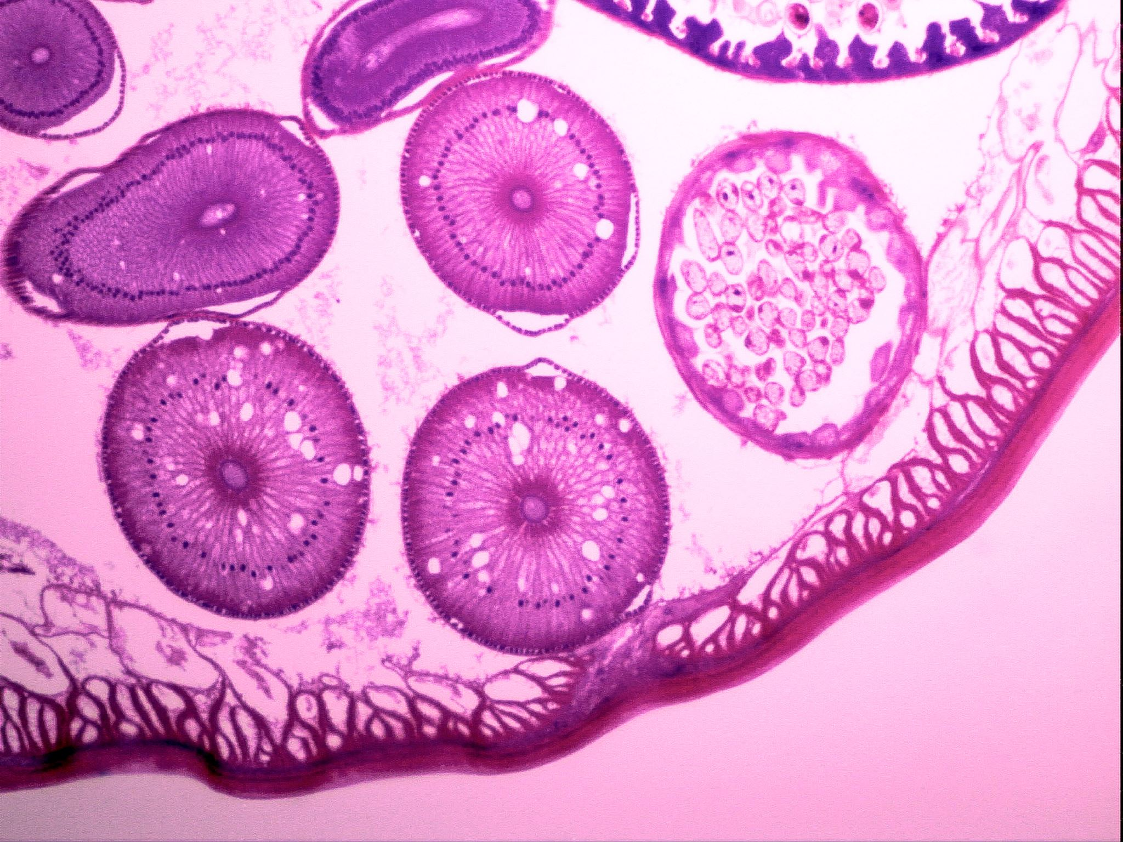
توقعات مستقبلية
في عام 2019م، أعلن فريق طبي هولندي أنهم يحرزون تقدمًا كبيرًا في إنتاج رحمٍ صناعي خارجي، وأنه يتوقعون بمعدل التقدم الحالي أن ينجزوا تلك المهمة في خلال عشرة أعوام. وقد تلقى هذا الفريق الهولندي في ذلك العام دعمًا ماليًا كبيرًا يقدَّر بحوالي 4 ملايين و660 ألف دولار أمريكي من أجل إتمام هذا المشروع الطموح.
Notes:
Di Stefano, L. M., K. Wood, H. Mactier, S. E. Bates, and D. Wilkinson. 2021. Viability and thresholds for treatment of extremely preterm infants: Survey of UK neonatal professionals. Archives of Disease in Childhood 106 (6):596–602. doi:10.1136/archdischild-2020-321273.

Slide 13
توقعات مستقبلية
والتصميم الذي يعمل عليه الفريق الهولندي عبارة عن خمس بالونات يعوم الأجنة داخلها في سائل مُعدّ خصيصًا ليشبه السائل الأمنيوسي الطبيعي داخل الرحم، وتتصل بتلك البالونات خراطيم خاصة لنقل السوائل والدم من وإلى الجنين، إلى مشيمة صناعية تضاهي المشيمة الطبيعية وتتصل بالجنين عبر حبلٍ سري كما يحدث في الحمل الطبيعي. وكلما نما الجنين أكثر، وزاد حجم جسمه، نُقِلَ بشكلٍ آمن من البالونة إلى بالونة أكبر من الخمسة.
Notes:
Di Stefano, L. M., K. Wood, H. Mactier, S. E. Bates, and D. Wilkinson. 2021. Viability and thresholds for treatment of extremely preterm infants: Survey of UK neonatal professionals. Archives of Disease in Childhood 106 (6):596–602. doi:10.1136/archdischild-2020-321273.

Slide 14
الهدف القريب
الهدف القريب الذي يمكن تحقيقه هو استخدام تقنيات الرحم الصناعي في إنقاذ الأطفال المبتسرين قبل الأسبوع 22 من الحمل، وهو الحد الأقصى الذي يمكن للحضَّانات الحالية إنقاذه، وكذلك تقليل المضاعفات الصحية المزمنة على نمو الرئتيْن والمخ وغيرهما من الأعضاء الحيوية لدى الكثير من الناجين من الأطفال المبتسرين.

Slide 15
شكرا لحسن استماعكم

